Slide 1
Коррекционно-развивающее пособие «Космическая сортировка эмоций»
Автор педагог-психолог МДОУ ДС № 7 «Солнышко» г. Ершова Кульбякина Т.М.

Slide 2
Цель: коррекция и развитие эмоциональной сферы детей старшего дошкольного возраста
Задачи:
1. Познакомить детей с базовыми эмоциями.
2. Учить понимать свое эмоциональное состояние и эмоции окружающих людей.
3. Способствовать формированию навыков управления эмоциями посредством обучения словесного выражения эмоциональных состояний и поиска допустимых форм выражения эмоций.
.

Slide 3
Значимые принципы обучения
Принцип доступности предполагает обучение дошкольников с учетом их реальных познавательных возможностей.
Принцип последовательности и концентричности усвоения знаний предполагает такой подбор материала, когда между составными частями его существует логическая связь, последующие задания опираются на предыдущие.
Принцип наглядности предполагает, что дошкольники лучше воспринимают предлагаемый материал зрительно, так как в этом возрасте у детей преобладает наглядно-действенное и наглядно-образное мышление и в большинстве случаев зрительная память.

Slide 4
Актуальность
Формирование и поддержание эмоционального благополучия детей дошкольного возраста является одним из ведущих направлений деятельности педагога-психолога, так как дальнейшая успешность в обучении, семейных отношениях, профессиональной деятельности напрямую зависит от нашего внутреннего состояния. У детей дошкольного возраста и в кругу семьи, и в условиях детского сада, нередко, имеют место раздражительность, обидчивость, аффективные вспышки, эмоциональные срывы, агрессивные проявления, что объясняется низким уровнем развития эмоционального интеллекта. Особенно часто, они проявляются у детей с особыми образовательными потребностями.
При коррекции эмоциональной сферы традиционно используется большое количество методов и приемов, таких как психогимнастика, драматизация, сказкотерапия, арттерапия и иные. Однако, опираясь на ведущий вид деятельности и, учитывая тип мышления детей дошкольного возраста, целесообразно использование наглядного дидактического пособия «Космическая сортировка эмоций», в качестве способа знакомства с базовыми эмоциями или варианта закрепления материала.
Пособие может использоваться как в горизонтальной плоскости (игры за столом или на ковре), так и в вертикальной (коврограф). В пособии используются изображения летающей тарелки и инопланетянина, кубик эмоций, пиктограммы эмоций, сюжетные картинки для анализа эмоциональных реакций и состояний, метафорические ассоциативные карты «Я и все-все-все», что позволяет разнообразить игру, усложнить или упростить в зависимости от возможностей ребенка.

Slide 5
«Космическая сортировка эмоций»

Slide 6
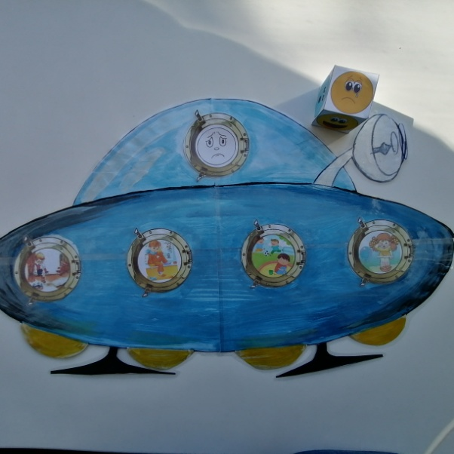
Варианты игры с пособием
Игра «Космический фотограф».
Цель: изучить базовые эмоции.
Примерная инструкция: Инопланетянин привез на Землю странный куб. Оказалось, что на нем отпечатались лица и мордашки, которые он сфотографировал в космосе. Только он не понимает, почему они такие разные. Давай посмотрим на них и поможем инопланетянину разобраться чем же отличаются лица и мордашки. Кидай кубик. Как ты думаешь, какая эмоция на нем изображена? (называем эмоцию, описываем положение бровей, губ, выражение глаз). Инопланетянин хочет и тебя сфотографировать. Покажи ему … (изучаемую эмоцию). Найди похожую эмоцию среди карточек и отправь в иллюминатор.
Игра «Семейный космический фотограф»
Цель: развитие умения понимать свое эмоциональное состояние и окружающих.
Примерная инструкция: Инопланетянин после знакомства с миром эмоций стал наблюдать за людьми и фотографировать их в каких-то ситуациях. Но пока ему самому трудно понять, какие эмоции испытывали эти люди. Поможем ему разобраться? Рассмотри картинки, выбери те, на которых изображены люди, испытывающие одинаковые эмоции и помести их в иллюминаторы инопланетного корабля. В верхнем иллюминаторе размести нужную эмоцию.

Slide 7
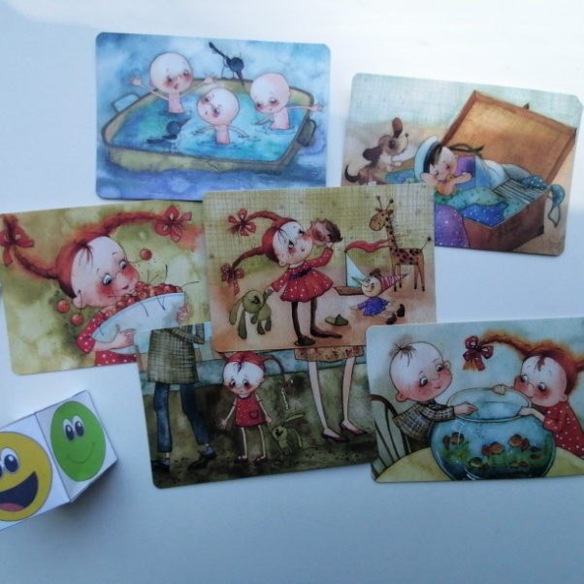
Варианты игры с пособием
Игра «Космический фотоальбом» (4-й лишний)
Цель: научить дифференцировать эмоции, находить однородные понятия.
Примерная инструкция: Инопланетянин сделал много фотографий и расположил их на страницах своего нового фотоальбома, но по-моему он допустил ошибки. Давай поможем ему найти ошибки. Рассмотри семейные фотографии и найди ту, что отличается от всех остальных (лишнюю), выбери эмоцию (пикторграмму), которая отличается от остальных и помести ее в верхний иллюминатор. Объясни свой выбор.
Игра «Космические сказки»
Цель: коррекция эмоциональной сферы посредством сочинений историй.
Примерная инструкция: Инопланетянин услышал сказки и решил сделать свою книгу эмоциональных сказок и забрать ее на память на свою планету. Поможем ему их сочинить? Рассмотри карточки, выбери понравившуюся и давай придумаем небольшую сказку или историю о людях, изображенных на ней. Какие эмоции они испытывали? Выбери подходящую эмоцию (пиктограмму) и помести ее в иллюминатор.

